Slide 1
Chapter 15 컬렉션 자료구조

Slide 2
15.1 컬렉션 프레임워크
15.2 List 컬렉션
15.3 Set 컬렉션
15.4 Map 컬렉션
15.5 검색 기능을 강화시킨 컬렉션
15.6 LIFO와 FIFO 컬렉션
15.7 동기화된 컬렉션
15.8 수정할 수 없는 컬렉션

Slide 3
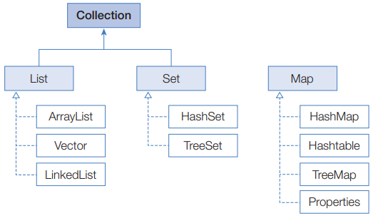
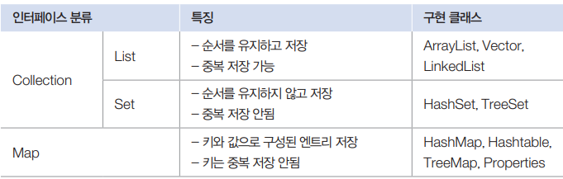
15.1 컬렉션 프레임워크
컬렉션 프레임워크
널리 알려진 자료구조를 바탕으로 객체들을 효율적으로 추가, 삭제, 검색할 수 있도록 관련 인터페이스와 클래스들을 포함시켜 놓은 java.util 패키지
주요 인터페이스: List, Set, Map

Slide 4
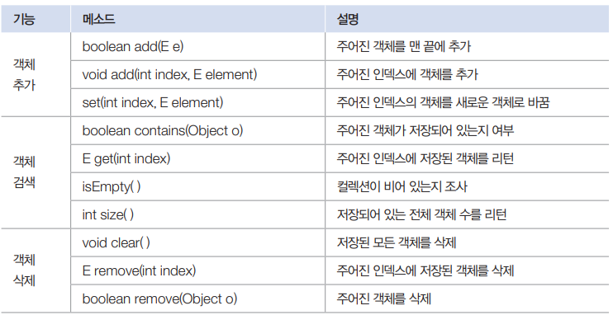
15.2 List 컬렉션
List 컬렉션
객체를 인덱스로 관리하기 때문에 객체를 저장하면 인덱스가 부여되고 인덱스로 객체를 검색, 삭제할 수 있는 기능을 제공

Slide 5
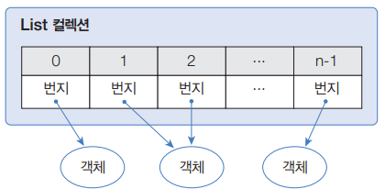
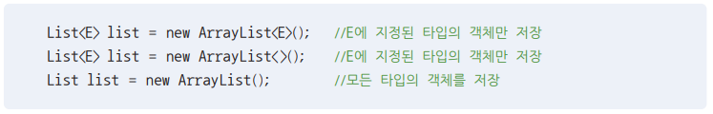
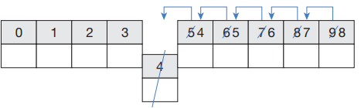
15.2 List 컬렉션
ArrayList
ArrayList에 객체를 추가하면 내부 배열에 객체가 저장되고 제한 없이 객체를 추가할 수 있음
객체의 번지를 저장. 동일한 객체를 중복 저장 시 동일한 번지가 저장. null 저장 가능
ArrayList 컬렉션에 객체를 추가 시 인덱스 0번부터 차례대로 저장
특정 인덱스의 객체를 제거하거나 삽입하면 전체가 앞/뒤로 1씩 당겨지거나 밀림
빈번한 객체 삭제와 삽입이 일어나는 곳에선 바람직하지 않음

Slide 6
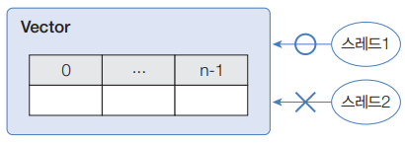
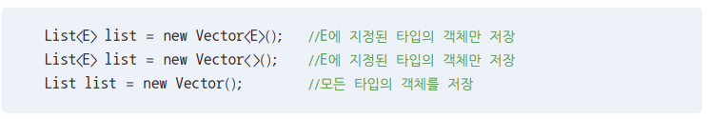
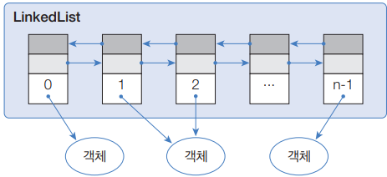
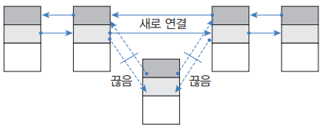
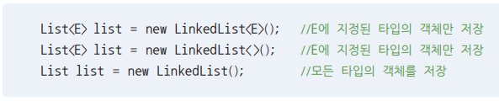
15.2 List 컬렉션
Vector
동기화된 메소드로 구성되어 있어 멀티 스레드가 동시에 Vector() 메소드를 실행할 수 없음
멀티 스레드 환경에서는 안전하게 객체를 추가 또는 삭제할 수 있음
LinkedList
인접 객체를 체인처럼 연결해서 관리. 객체 삭제와 삽입이 빈번한 곳에서 ArrayList보다 유리

Slide 7
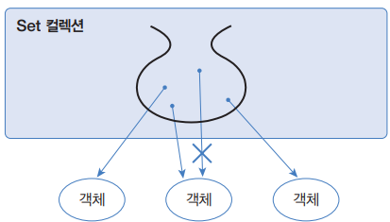
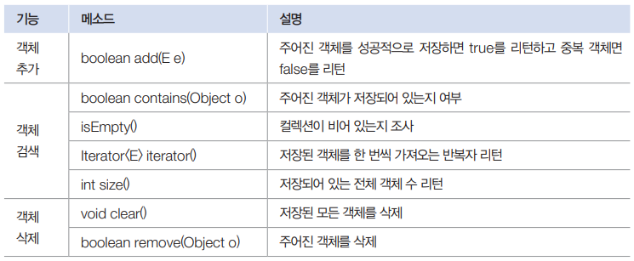
15.3 Set 컬렉션
Set 컬렉션
Set 컬렉션은 저장 순서가 유지되지 않음
객체를 중복해서 저장할 수 없고, 하나의 null만 저장할 수 있음(수학의 집합 개념)

Slide 8
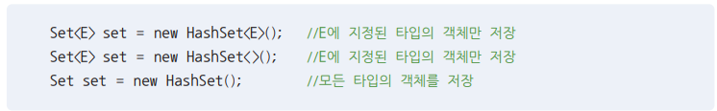
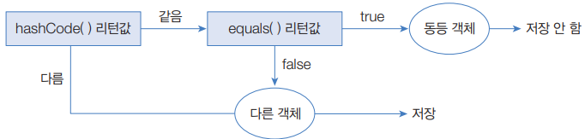
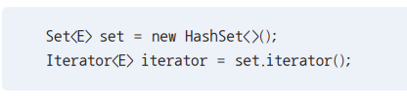
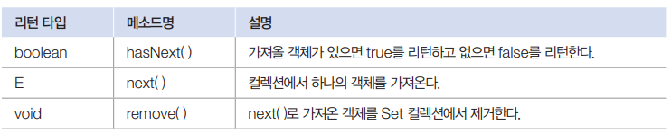
15.3 Set 컬렉션
HashSet
동등 객체를 중복 저장하지 않음
다른 객체라도 hashCode() 메소드의 리턴값이 같고, equals() 메소드가 true를 리턴하면 동일한 객체라고 판단하고 중복 저장하지 않음
iterator() 메소드: 반복자를 얻어 Set 컬렉션의 객체를 하나씩 가져옴

Slide 9
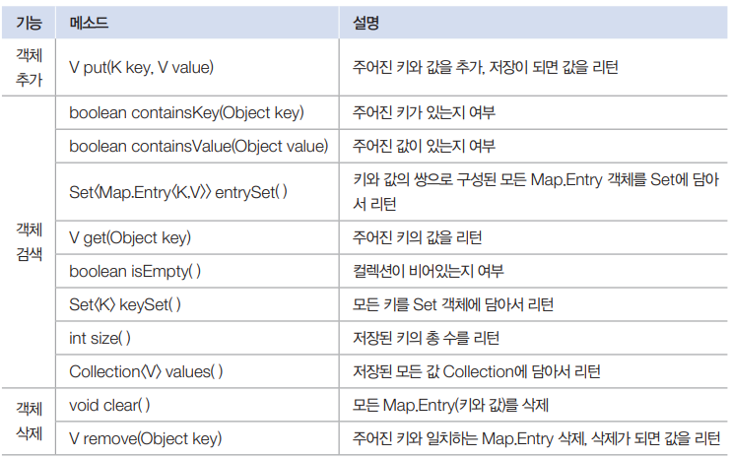
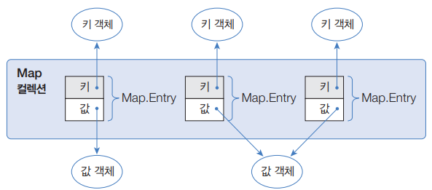
15.4 Map 컬렉션
Map 컬렉션
키와 값으로 구성된 엔트리 객체를 저장
키는 중복 저장할 수 없지만 값은 중복 저장할 수 있음. 기존에 저장된 키와 동일한 키로 값을 저장하면 새로운 값으로 대치

Slide 10
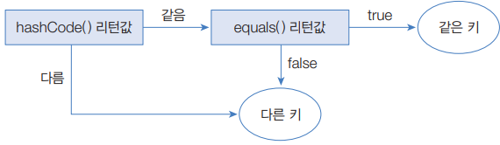
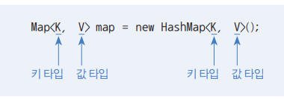
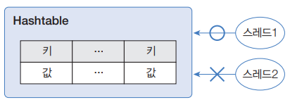

15.4 Map 컬렉션
HashMap
키로 사용할 객체가 hashCode() 메소드의 리턴값이 같고 equals() 메소드가 true를 리턴할 경우 동일 키로 보고 중복 저장을 허용하지 않음
Hashtable
동기화된 메소드로 구성되어 있어 멀티 스레드가 동시에 Hashtable의 메소드들을 실행 불가
멀티 스레드 환경에서도 안전하게 객체를 추가, 삭제할 수 있다.

Slide 11
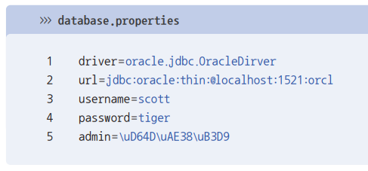

15.4 Map 컬렉션
Properties
Properties는 Hashtable의 자식 클래스. 키와 값을 String 타입으로 제한한 컬렉션
주로 확장자가 .properties인 프로퍼티 파일을 읽을 때 사용
프로퍼티 파일은 키와 값이 = 기호로 연결된 텍스트 파일(ISO 8859-1 문자셋, 한글은 \u+유니코드)
Properties 객체를 생성하고, load() 메소드로 프로퍼티 파일의 내용을 메모리로 로드

Slide 12
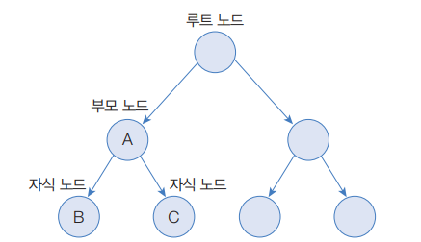
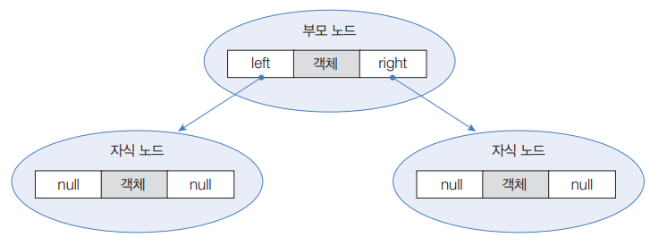
15.5 검색 기능을 강화시킨 컬렉션
TreeSet
이진 트리를 기반으로 한 Set 컬렉션
여러 개의 노드가 트리 형태로 연결된 구조. 루트 노드에서 시작해 각 노드에 최대 2개의 노드를 연결할 수 있음
TreeSet에 객체를 저장하면 부모 노드의 객체와 비교해서 낮은 것은 왼쪽 자식 노드에, 높은 것은 오른쪽 자식 노드에 저장

Slide 13
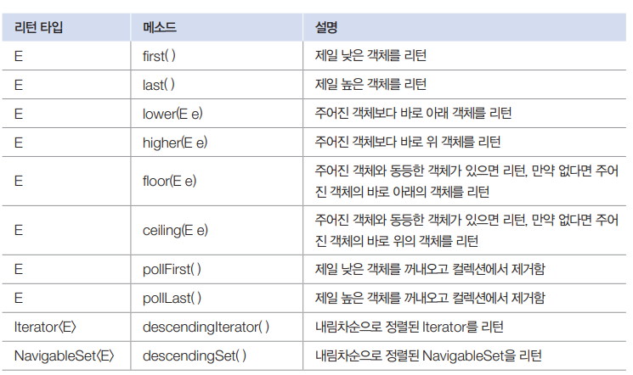
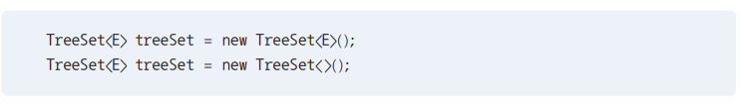
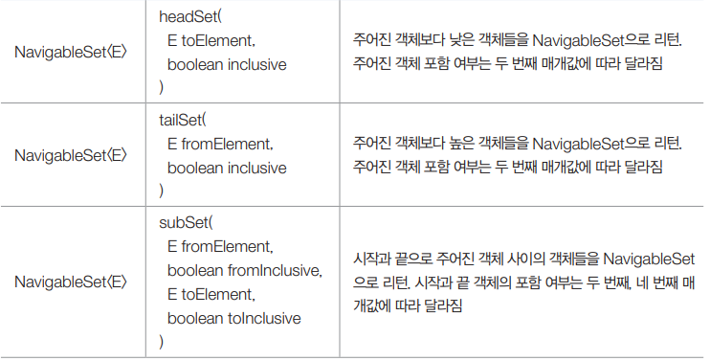
15.5 검색 기능을 강화시킨 컬렉션
TreeSet 컬렉션을 생성하는 방법
Set 타입 변수에 대입해도 되지만 TreeSet 타입으로 대입한 이유는 검색 관련 메소드가 TreeSet에만 정의되어 있기 때문

Slide 14
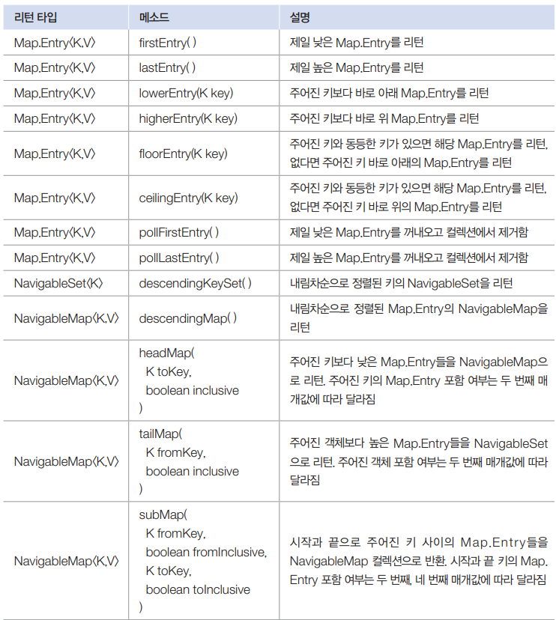
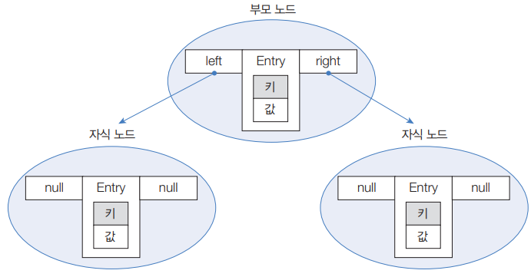

15.5 검색 기능을 강화시킨 컬렉션
TreeMap
이진 트리를 기반으로 한 Map 컬렉션. 키와 값이 저장된 엔트리 저장
부모 키 값과 비교해서 낮은 것은 왼쪽, 높은 것은 오른쪽 자식 노드에 Entry 객체를 저장

Slide 15
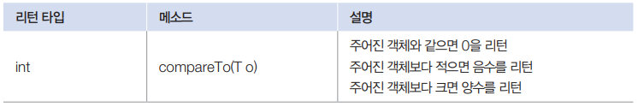
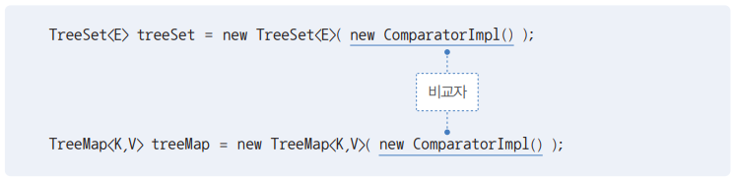
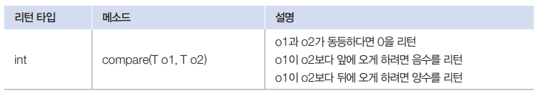
15.5 검색 기능을 강화시킨 컬렉션
Comparable과 Comparator
TreeSet에 저장되는 객체와 TreeMap에 저장되는 키 객체를 정렬
Comparable 인터페이스에는 compareTo() 메소드가 정의. 사용자 정의 클래스에서 이 메소드를 재정의해서 비교 결과를 정수 값으로 리턴
비교 기능이 없는 Comparable 비구현 객체를 저장하려면 비교자 Comparator를 제공
비교자는 compare() 메소드를 재정의해서 비교 결과를 정수 값으로 리턴

Slide 16
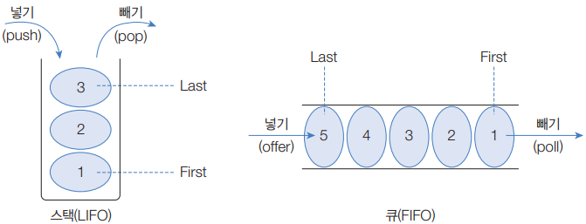
15.6 LIFO와 FIFO 컬렉션
후입선출과 선입선출
후입선출(LIFO): 나중에 넣은 객체가 먼저 빠져나가는 구조
선입선출(FIFO): 먼저 넣은 객체가 먼저 빠져나가는 구조
컬렉션 프레임워크는 LIFO 자료구조를 제공하는 스택 클래스와 FIFO 자료구조를 제공하는 큐 인터페이스를 제공

Slide 17
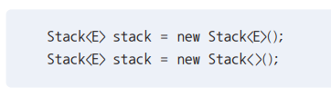
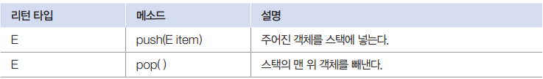
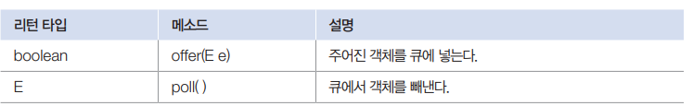
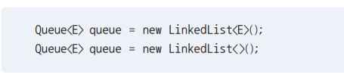
15.6 LIFO와 FIFO 컬렉션
Stack
Stack 클래스: LIFO 자료구조를 구현한 클래스
Queue
Queue 인터페이스: FIFO 자료구조에서 사용되는 메소드를 정의
LinkedList: Queue 인터페이스를 구현한 대표적인 클래스

Slide 18
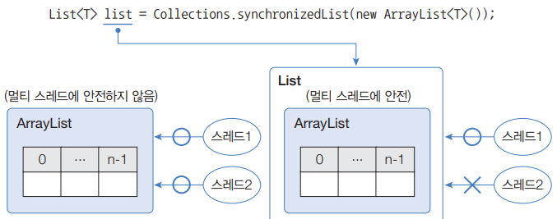
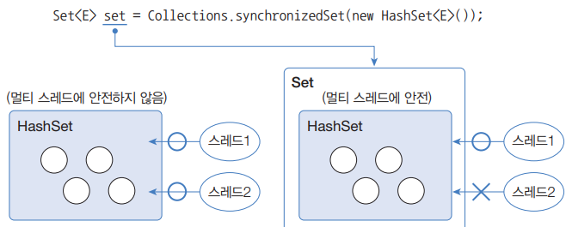
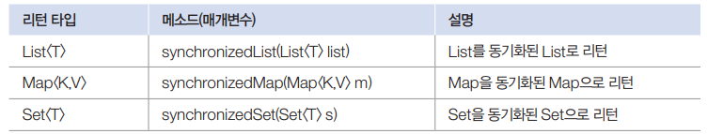
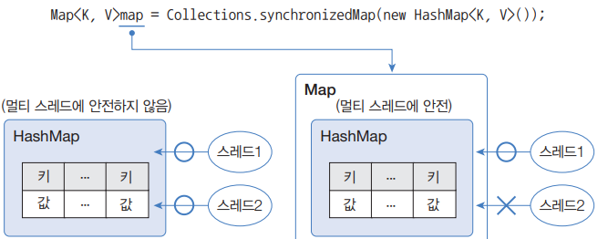
15.7 동기화된 컬렉션
동기화된 컬렉션
동기화된 메소드로 구성된 Vector와 Hashtable는 멀티 스레드 환경에서 안전하게 요소를 처리
Collections의 synchronizedXXX() 메소드: ArrayList, HashSet, HashMap 등 비동기화된 메소드를 동기화된 메소드로 래핑

Slide 19
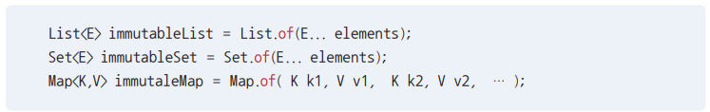
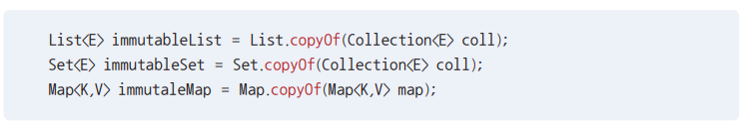

15.8 수정할 수 없는 컬렉션
수정할 수 없는 컬렉션
요소를 추가, 삭제할 수 없는 컬렉션. 컬렉션 생성 시 저장된 요소를 변경하고 싶지 않을 때 유용
List, Set, Map 인터페이스의 정적 메소드인 of()로 생성
List, Set, Map 인터페이스의 정적 메소드인 copyOf()을 이용해 기존 컬렉션을 복사
배열로부터 수정할 수 없는 List 컬렉션을 만듦

